Slide 1

CSS
Основы

Slide 2
CSS Основы
CSS расшифровывается Cascading Style Sheets (Каскадные Документы Стилей).
Различают несколько типов стилей, которые могут совместно применяться к одному документу. Это стиль браузера, стиль автора и стиль пользователя.
Стиль браузера - Оформление, которое по умолчанию применяется к элементам веб-страницы браузером. Это оформление можно увидеть в случае «голого» HTML, когда к документу не добавляется никаких стилей. Например, заголовок страницы, формируемый тегом <H1>, в большинстве браузеров выводится шрифтом с засечками размером 24 пункта.
Стиль автора - Стиль, который добавляет к документу его разработчик.
Стиль пользователя - Это стиль, который может включить пользователь сайта через настройки браузера. Такой стиль имеет более высокий приоритет и переопределяет исходное оформление документа. В браузере Internet Explorer подключение стиля пользователя делается через меню Сервис > Свойство обозревателя > Кнопка «Оформление»

Slide 3
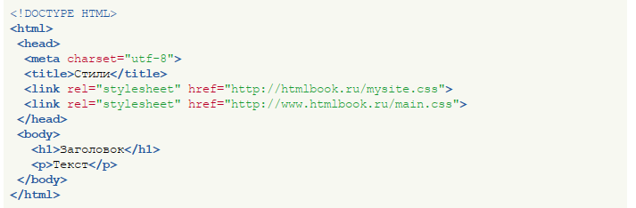
CSS Основы
Связанные стили - При использовании связанных стилей описание селекторов и их значений располагается в отдельном файле, как правило, с расширением css, а для связывания документа с этим файлом применяется тег <link>. Данный тег помещается в контейнер <head>
Значение атрибута тега <link> — rel остаётся неизменным независимо от кода, как приведено в данном примере. Значение href задает путь к CSS-файлу, он может быть задан как относительно, так и абсолютно. Заметьте, что таким образом можно подключать таблицу стилей, которая находится на другом сайте.

Slide 4
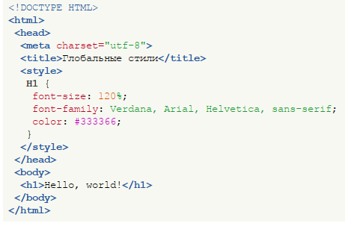
CSS Основы
Глобальные стили - При использовании глобальных стилей свойства CSS описываются в самом документе и располагаются в заголовке веб-страницы. По своей гибкости и возможностям этот способ добавления стиля уступает предыдущему, но также позволяет хранить стили в одном месте, в данном случае прямо на той же странице с помощью контейнера <style>

Slide 5
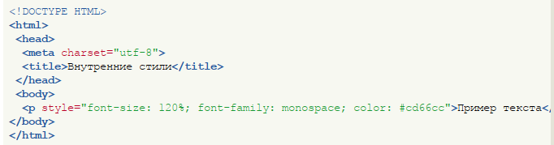
CSS Основы
Внутренние стили - Внутренний или встроенный стиль является по существу расширением для одиночного тега используемого на текущей веб-странице. Для определения стиля используется атрибут style, а его значением выступает набор стилевых правил
https://html5book.ru/osnovy-css/
https://caniuse.com/

Slide 6
CSS Основы
Селекторы представляют структуру веб-страницы. С их помощью создаются правила для форматирования элементов веб-страницы. Селекторами могут быть элементы, их классы и идентификаторы, а также псевдоклассы и псевдоэлементы.
Универсальный селектор
Соответствует любому HTML-элементу. Например, * {margin: 0;} обнулит внешние отступы для всех элементов сайта. Также селектор может использоваться в комбинации с псевдоклассом или псевдоэлементом: *:after {CSS-стили}, *:checked {CSS-стили}.
Селектор элемента
Селекторы элементов позволяют форматировать все элементы данного типа на всех страницах сайта. Например, h1 {font-family: Lobster, cursive;} задаст общий стиль форматирования всех заголовков h1.

Slide 7
CSS Основы
Селектор класса
Селекторы класса позволяют задавать стили для одного и более элементов с одинаковым именем класса, размещенных в разных местах страницы или на разных страницах сайта. Например, для создания заголовка с классом headline необходимо добавить атрибут class со значением headline в открывающий тег <h1> и задать стиль для указанного класса. Стили, созданные с помощью класса, можно применять к другим элементам, не обязательно данного типа.
<h1 class="headline">Инструкция пользования персональным компьютером</h1>
.headline { text-transform: uppercase; color: lightblue;}
Если элемент имеет несколько атрибутов класса, их значения объединяются с пробелами.
<h1 class="headline post-title">Инструкция пользования персональным компьютером</h1>

Slide 8
CSS Основы
Селектор идентификатора
Селектор идентификатора позволяет форматировать один конкретный элемент. Значение id должно быть уникальным, на одной странице может встречаться только один раз и должно содержать хотя бы один символ. Значение не должно содержать пробелов.
Нет никаких других ограничений на то, какую форму может принимать id, в частности, идентификаторы могут состоять только из цифр, начинаться с цифры, начинаться с подчеркивания, состоять только из знаков препинания и т. д.
Уникальный идентификатор элемента может использоваться для различных целей, в частности, как способ ссылки на конкретные части документа с использованием идентификаторов фрагментов, как способ нацеливания на элемент при создании сценариев и как способ стилизации конкретного элемента из CSS.

Slide 9
CSS Основы
<div id="sidebar"></div>
#sidebar {
width: 300px;
float: left;
}

Slide 10
CSS Основы
Селектор потомка
Селекторы потомков применяют стили к элементам, расположенным внутри элемента-контейнера. Например, ul li {text-transform: uppercase;} — выберет все элементы li, являющиеся потомками всех элементов ul.
Если нужно отформатировать потомки определенного элемента, этому элементу нужно задать стилевой класс:
p.first a {color: green;} — данный стиль применится ко всем ссылкам, потомкам абзаца с классом first;
p .first a {color: green;} — если добавить пробел, то будут стилизованы ссылки, расположенные внутри любого тега класса .first, который является потомком элемента <p>;
.first a {color: green;} — данный стиль применяется к любой ссылке, расположенной внутри другого элемента, обозначенного классом .first.

Slide 11
CSS Основы
Селектор псевдокласса
Псевдоклассы — это классы, фактически не прикрепленные к HTML-тегам. Они позволяют применить CSS-правила к элементам при совершении события или подчиняющимся определенному правилу. Псевдоклассы характеризуют элементы со следующими свойствами:
:link — не посещенная ссылка;
:visited — посещенная ссылка;
:hover — любой элемент, по которому проводят курсором мыши;
:focus — интерактивный элемент, к которому перешли с помощью клавиатуры или активировали посредством мыши;
:active — элемент, который был активизирован пользователем;

Slide 12
CSS Основы
:valid — поля формы, содержимое которых прошло проверку в браузере на соответствие указанному типу данных;
:invalid — поля формы, содержимое которых не соответствует указанному типу данных;
:enabled — все активные поля форм;
:disabled — заблокированные поля форм, т.е., находящиеся в неактивном состоянии;
:not(селектор) — элементы, которые не содержат указанный селектор — класс, идентификатор, название или тип поля формы — :not([type="submit"]);
:checked — выделенные (выбранные пользователем) элементы формы.

Slide 13
CSS Основы
Селектор структурных псевдоклассов
Структурные псевдоклассы отбирают дочерние элементы в соответствии с параметром, указанным в круглых скобках:
:nth-child(odd) — нечетные дочерние элементы;
:nth-child(even) — четные дочерние элементы;
:nth-child(3n) — каждый третий элемент среди дочерних;
:nth-child(3n+2) — выбирает каждый третий элемент, начиная со второго дочернего элемента (+2);
:nth-child(n+2) — выбирает все элементы, начиная со второго;
:nth-child(3) — выбирает третий дочерний элемент;
:nth-last-child() — в списке дочерних элементов выбирает элемент с указанным местоположением, но начиная с последнего, в обратную сторону;

Slide 14
CSS Основы
:first-child — позволяет оформить только самый первый дочерний элемент тега;
:last-child — позволяет форматировать последний дочерний элемент тега;
:only-child — выбирает элемент, являющийся единственным дочерним элементом;
:empty — выбирает элементы, у которых нет дочерних элементов;
:root — выбирает элемент, являющийся корневым в документе — элемент html.

Slide 15
CSS Основы
Селектор структурных псевдоклассов типа
Указывают на конкретный тип дочернего тега:
:nth-of-type() — выбирает элементы по аналогии с :nth-child(), при этом берёт во внимание только тип элемента;
:first-of-type — выбирает первый дочерний элемент данного типа;
:last-of-type — выбирает последний элемент данного типа;
:nth-last-of-type() — выбирает элемент заданного типа в списке элементов в соответствии с указанным местоположением, начиная с конца;
:only-of-type — выбирает единственный элемент указанного типа среди дочерних элементов родительского элемента.

Slide 16
CSS Основы
Селектор псевдоэлемента
Псевдоэлементы используются для добавления содержимого, которое генерируется с помощью свойства content:
:first-letter — выбирает первую букву каждого абзаца, применяется только к блочным элементам;
:first-line — выбирает первую строку текста элемента, применяется только к блочным элементам;
:before — вставляет генерируемое содержимое перед элементом;
:after — добавляет генерируемое содержимое после элемента.

Slide 17
CSS Основы
Наследование и каскад
Наследование и каскад — два фундаментальных понятия в CSS, которые тесно связаны между собой. Наследование заключается в том, что элементы наследуют свойства от своего родителя (элемента, их содержащего). Каскад проявляется в том, как разные виды таблиц стилей применяются к документу, и как конфликтующие правила предопределяют друг друга.

Slide 18
CSS Основы
Наследование
Наследование является механизмом, с помощью которого определенные свойства передаются от предка к его потомкам. Спецификацией CSS предусмотрено наследование свойств, относящихся к текстовому содержимому страницы, таких как color, font, letter-spacing, line-height, list-style, text-align, text-indent, text-transform, visibility, white-space и word-spacing. Во многих случаях это удобно, так как не нужно задавать размер шрифта и семейство шрифтов для каждого элемента веб-страницы.
Свойства, относящиеся к форматированию блоков, не наследуются. Это background, border, display, float и clear, height и width, margin, min-max-height и -width, outline, overflow, padding, position, text-decoration, vertical-align и z-index.
Принудительное наследование
С помощью ключевого слова inherit можно принудить элемент наследовать любое значение свойства родительского элемента. Это работает даже для тех свойств, которые не наследуются по умолчанию.

Slide 19
CSS Основы
Как задаются и работают CSS-стили
1) Стили могут наследоваться от родительского элемента (наследуемые свойства или с помощью значения inherit);
2) Стили, расположенные в таблице стилей ниже, отменяют стили, расположенные в таблице выше;
3) К одному элементу могут применяться стили из разных источников. Проверить, какие стили применяются, можно в режиме разработчика браузера. Для этого над элементом нужно щелкнуть правой кнопкой мыши и выбрать пункт «Посмотреть код» (или что-то аналогичное). В правом столбце будут перечислены все свойства, которые заданы для этого элемента или наследуются от родительского элемента, а также файлы стилей, в которых они указаны, и порядковый номер строки кода.
4) При определении стиля можно использовать любую комбинацию селекторов — селектор элемента, псевдокласса элемента, класса или идентификатора элемента.

Slide 20
CSS Основы
Каскад
Каскадирование — это механизм, который управляет конечным результатом в ситуации, когда к одному элементу применяются разные CSS-правила. Существует три критерия, которые определяют порядок применения свойств — правило !important, специфичность и порядок, в котором подключены таблицы стилей.
Правило !important
Вес правила можно задать с помощью ключевого слова !important, которое добавляется сразу после значения свойства, например, span {font-weight: bold!important;}. Такое объявление будет иметь приоритет над всеми остальными правилами. Это правило позволяет отменить значение свойства и установить новое для элемента из группы элементов в случае, когда нет прямого доступа к файлу со стилями.

Slide 21
CSS Основы
Специфичность
Для каждого правила браузер вычисляет специфичность селектора, и если у элемента имеются конфликтующие объявления свойств, во внимание принимается правило, имеющее наибольшую специфичность. Значение специфичности состоит из четырех частей: 0, 0, 0, 0. Специфичность селектора определяется следующим образом:
для id добавляется 0, 1, 0, 0;
для class добавляется 0, 0, 1, 0;
для каждого элемента и псевдоэлемента добавляется 0, 0, 0, 1;
для встроенного стиля, добавленного непосредственно к элементу — 1, 0, 0, 0;
универсальный селектор не имеет специфичности.

Slide 22
CSS Основы
h1 {color: lightblue;} /*специфичность 0, 0, 0, 1*/
em {color: silver;} /*специфичность 0, 0, 0, 1*/
h1 em {color: gold;} /*специфичность: 0, 0, 0, 1 + 0, 0, 0, 1 = 0, 0, 0, 2*/
div#main p.about {color: blue;} /*специфичность: 0, 0, 0, 1 + 0, 1, 0, 0 + 0, 0, 0, 1 + 0, 0, 1, 0 = 0, 1, 1, 2*/
.sidebar {color: grey;} /*специфичность 0, 0, 1, 0*/
#sidebar {color: orange;} /*специфичность 0, 1, 0, 0*/
li#sidebar {color: aqua;} /*специфичность: 0, 0, 0, 1 + 0, 1, 0, 0 = 0, 1, 0, 1*/

Slide 23
CSS Основы
В результате к элементу применяются те правила, специфичность которых больше. Например, если на элемент действуют две специфичности со значениями 0, 0, 0, 2 и 0, 1, 0, 1, то выиграет второе правило.
Порядок подключенных таблиц
Вы можете создать несколько внешних таблиц стилей и подключить их к одной веб-странице. Если в разных таблицах будут встречаться разные значения свойств одного элемента, то в результате к элементу применяется правило, находящееся в таблице стилей, идущей в списке ниже.

Slide 24
CSS Основы
В чем разница между CSS-классами и ID
значение идентификатора может быть присвоено только одному элементу HTML, и несколько элементов на одной странице не могут иметь одинаковый ID. Например, на странице может присутствовать только один элемент с идентификатором #header или один элемент с идентификатором #footer. Значение класса может быть присвоено одному или нескольким HTML-элементам. Например, нескольким абзацам с классом .content.
Элементам также можно назначить в CSS несколько классов одновременно. Это полезно, когда нужно задать стили группе элементов в пределах элемента определенного типа на странице. Например, предположим, что у вас есть класс .content, который применяется ко всем абзацам. Если вы хотите добавить определенным абзацам рамку, то можно добавить еще один класс. Например, .bordered:

Slide 25
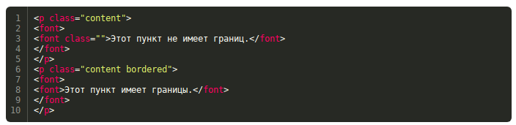
CSS Основы
Обратите внимание на пустое пространство между двумя именами классов в атрибуте class второго абзаца. Пример CSS для приведенного выше HTML кода:

Slide 26

CSS Основы
«Комментирование» кода
Импорт в CSS
Предположим, что мы используем четыре отдельных CSS-файла: один для разметки, второй для шрифтов и третий для картинок. Четвертым будет основной файл, в котором указаны ссылки на все остальные файлы. В самом верху основного файла (так как правила импорта должны размещаться над всем остальным содержимым) добавьте следующий код CSS import:

Slide 27
CSS Основы
Уже после этих правил можно добавлять любой CSS-код для оформления страниц.
При загрузке страницы сначала все отдельные файлы будут подгружены в основной CSS, а уже после этого файл загрузится в HTML-страницу. Таким образом у вас будет более простой доступ к отдельным сегментам стилизации.
Правила форматирования CSS
https://www.internet-technologies.ru/articles/7-poleznyh-sovetov-po-napisaniyu-horoshego-koda-css.html

Slide 28
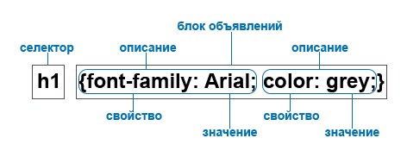
CSS Основы
CSS селекторы
Объявление стиля состоит из двух частей: элемента веб-страницы — селектора, и команды форматирования — блока объявления. Селектор сообщает браузеру, какой именно элемент форматировать, а в блоке объявления (код в фигурных скобках) перечисляются форматирующие команды — свойства и их значения.

Slide 29
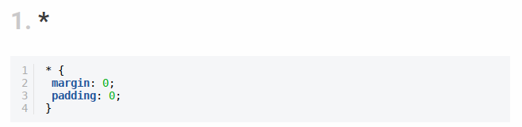
CSS Основы
Универсальный селектор соответствует любому элементу на странице. Часто разработчики используют его для обнуления свойств margin и padding. Это допустимо в тестовом режиме, но я не рекомендую использовать этот селектор в рабочих проектах. Он слишком нагружает браузер.

Slide 30
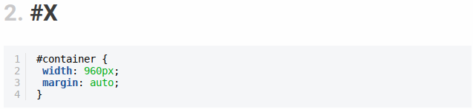
CSS Основы
Использование символа решётки позволяет обратиться к уникальному идентификатору элемента id. Но старайтесь не злоупотреблять использованием идентификаторов.
Идентификатор id должен быть уникальным и может использоваться на странице только один раз. При возможности старайтесь обходиться без идентификаторов. Старайтесь использовать тэги или псевдоклассы.

Slide 31
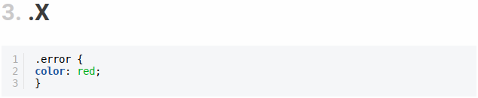
CSS Основы
class - это селектор класса. Отличие селектора class от id в том, что класс не должен быть уникальным и может использоваться для выбора нескольких элементов на странице. Использование id позволяет выбрать конкретный уникальный элемент.

Slide 32
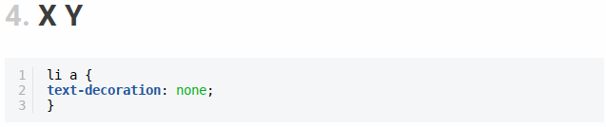
CSS Основы
Ещё один из часто используемых типов селекторов - это контекстный селектор. Он используется для выбора элементов, удовлетворяющих определенному контексту. Например, вместо того, чтобы задавать стиль всем ссылкам, вам нужно изменить отображение только тех ссылок, которые расположены внутри несортированного списка.
Совет - Если ваш селектор выглядит так: X Y Z A B.error, то вы совершаете ошибку. Старайтесь избегать таких длинных вложений.

Slide 33
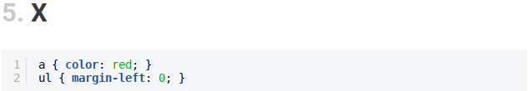
CSS Основы
Что вы будете делать, если вам понадобится выбрать только элементы определенного типа? В этом случае вы не сможете использовать id или class. И вам на помощь придёт селектор по типу элемента. Если вам нужны все несортированные списки, просто используйте ul {}.

Slide 34
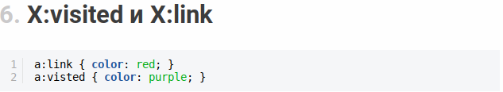
CSS Основы
Мы используем псевдокласс :link для стилизации ссылок, на которые пользователь еще не нажимал.
Также нам доступен псевдокласс :visited для стилизации только тех ссылок, на которые пользователь нажал.

Slide 35
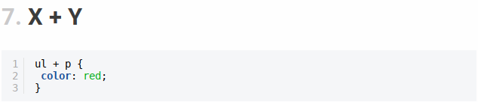
CSS Основы
Это соседний селектор. Он поможет нам выбрать только тот элемент, который следует сразу же за указанным элементом. В этом примере мы выберем только первый параграф текста, следующий сразу за тегом ul.

Slide 36
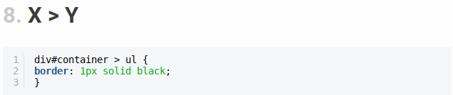
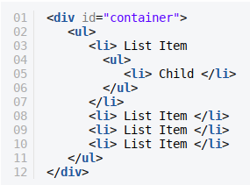
CSS Основы
Разница между селекторами X Y и X > Y в том, что в последнем примере мы выберем только прямого потомка.
Селектор #container > ul выберет только тот элемент ul,
который является прямым потомком элемента div с id
равным container. Он не выберет, например, элемент ul ,
являющийся потомком первого элемента li.

Slide 37
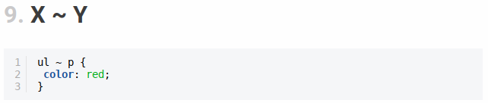
CSS Основы
Этот селектор похож на X + Y, но он менее строгий. Соседний селектор (ul + p) выберет только первый элемент, следующий сразу же за указанным элементом. Селектор X ~ Y выберет все элементы p, расположенные после элемента ul.

Slide 38
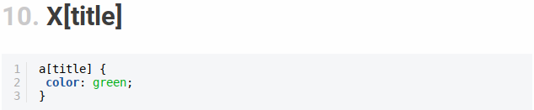
CSS Основы
Это селектор атрибутов. Он выберет только те ссылки, у которых имеется указанный атрибут title.

Slide 39
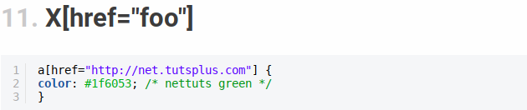
CSS Основы
Указанный выше код выберет все ссылки, указывающие на http://net.tutsplus.com. Они окрасятся в зеленый цвет. Стиль остальных ссылок останется без изменений.

Slide 40
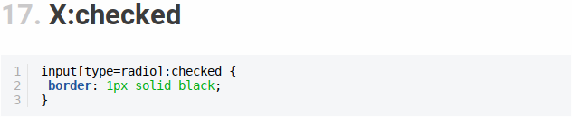

CSS Основы
Данный псевдокласс выберет только отмеченные элементы пользовательского интерфейса: радиокнопки или чекбоксы. Вот так просто
Псевдоклассы before и after сейчас очень популярны. Каждый день разработчики находят новые оригинальные способы их использования. Эти псевдоклассы позволяют нам сгенерировать контент вокруг указанного элемента.

Slide 41
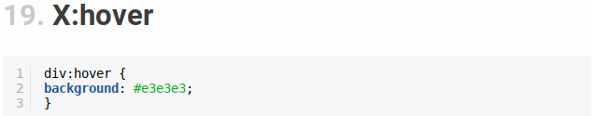
CSS Основы
Официальное его название псевдокласс пользовательского действия. Звучит немного странно. На практике это означает, что вы сможете изменить стиль элемента в момент наведения на него курсора мыши.

Slide 42
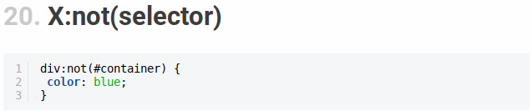

CSS Основы
Псевдокласс отрицания бывает очень полезен. Представьте, что вам нужно выбрать все тэги div, кроме одного с id равным container. Код выше сделает именно это. Или, например, если я хочу выбрать каждый элемент на странице (не делайте так), кроме тэгов p.

Slide 43
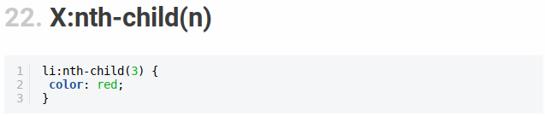
CSS Основы
Помните деньки, когда у нас не было возможности выбрать конкретный элемент в стеке? Псевдокласс nth-child решает эту проблему!
Помните, что nth-child принимает в качестве параметра число, но отсчёт ведётся не от нуля. Если вам нужен второй по счёту элемент, используйте li:nth-child(2).
мы можем использовать этот псевдокласс для выбора нескольких элементов. Например, li:nth-child(4n) позволит нам выбрать каждый четвертый элемент списка.

Slide 44
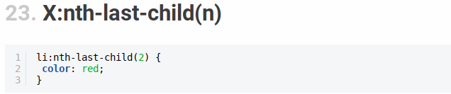
CSS Основы
Представьте, что у вас есть огромный список ul, а вам нужно выбрать только третий элемент с конца? Вместо того, чтобы делать li:nth-child(397), вы можете использовать псевдокласс nth-last-child.
Этот метод работает аналогично nth-child, Отличие в том, что отсчет элементов ведется с конца.

Slide 45
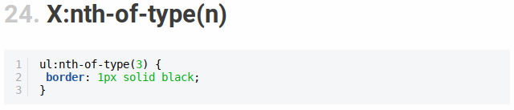
CSS Основы
Бывает, что вместо наследников child вам нужно выбрать элементы по их типу.
Представьте, что у вас на странице есть пять списков. И вам нужно стилизовать только третий список. И у него нет уникального id. Тут вам и пригодится псевдокласс nth-of-type(n). В примере выше только у третьего списка будет рамка.

Slide 46
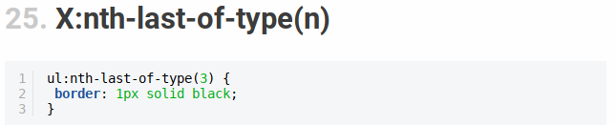
CSS Основы
Да, как в предыдущих примерах, мы можем использовать nth-last-of-type для отсчёта элементов с конца.

Slide 47
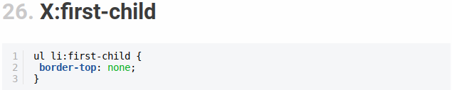
CSS Основы
Этот псевдокласс позволит нам выбрать только первый дочерний элемент. Чаще всего он используется для устранения рамок вокруг первого и последнего элемента списка. Например, у вас есть какое-то количество строк, каждая из которых имеет border-top и border-bottom. В этом случае первая и последняя строка будут выглядеть не очень красиво.
Многие дизайнеры используют классы first и last для устранения дублирующихся рамок. Но лучше использовать эти псевдоклассы.

Slide 48
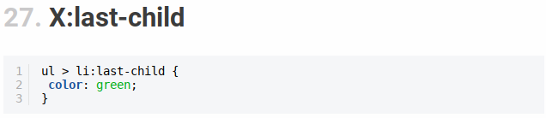
CSS Основы
В отличие от first-child, last-child выберет последний дочерний элемент.

Slide 49
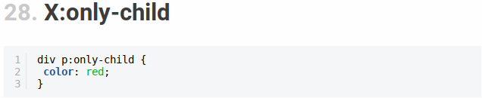
CSS Основы
Честно говоря, вряд ли вы будете использовать псеводкласс only-child очень часто. Но он существует, и знание о нём вам точно не повредит.
Он позволяет выбрать элемент, являющийся единственным наследником своего родителя. В примере выше абзац, являющийся единственным наследником элемента div, получит красный цвет шрифта.

Slide 50
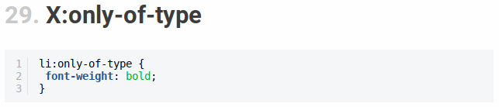
CSS Основы
Этот псевдокласс можно использовать довольно оригинальными способами. Он выберет дочерний элемент, только если он единственный у родителя. Например, давайте выберем все списки ul, имеющие только один элемент списка.
Как мы можем решить эту задачу? Можно использовать ul li, но тогда мы выберем все элементы списка. Единственным решением будет использовать only-of-type.

Slide 51

CSS Основы
Псевдокласс first-of-type выбирает первого наследника указанного типа.

